Slide 1
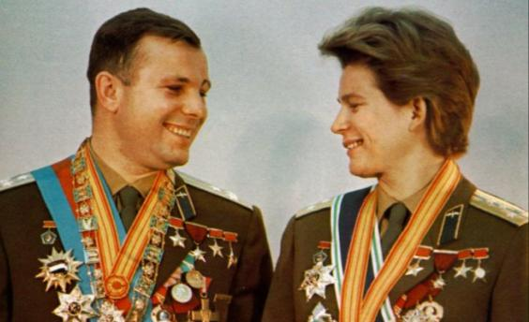
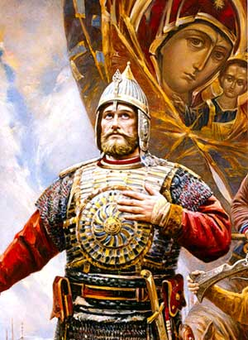
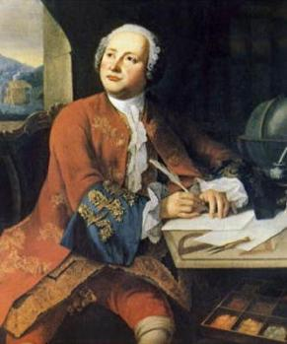
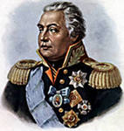
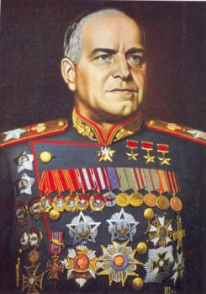
ЛИЧНОСТЬ
В
ИСТОРИИ

Slide 2
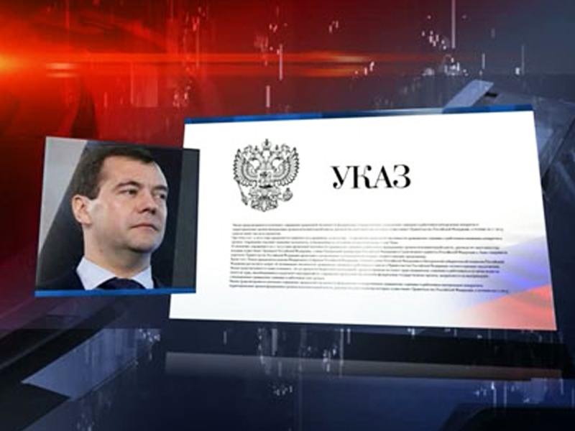

Slide 4

«Поляне же жили в те времена отдельно и управлялись своими родами; ибо и до той братии (о которой речь в дальнейшем) были уже поляне, и жили они все своими родами на своих местах, и каждый управлялся самостоятельно. И были три брата: один по имени Кий, другой - Щек и третий - Хорив, а сестра их - Лыбедь. Сидел Кий на горе, где ныне подъем Боричев, а Щек сидел на горе, которая ныне зовется Щековица, а Хорив на третьей горе, которая прозвалась по имени его Хоривицей. И построили город в честь старшего своего брата…. Был вокруг города лес и бор велик, и ловили там зверей, а были те мужи мудры и смыслены, и назывались они полянами, от них поляне и доныне в граде…. живут».

Slide 5
Киев

Slide 6
это третье простое число;
это атомный номер бора;
это Юпитер в солнечной системы.

Slide 7
Киев
5

Slide 8
Древние славяне называли этот месяц вересен. От названия растения вереска, который цветет в летне-осеннем период.
От название septum, так как был седьмым месяцев староримского года начинавшегося до реформы Цезаря с марта месяца.

Slide 9
Киев
5
сентября

Slide 10
это второй год 1910-х годов
это первый год второго десятилетия XX века
это 11 год XX века

Slide 11
Киев
5
сентября
1911 года

Slide 12
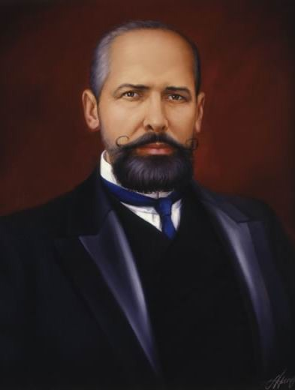

Slide 13

Он не был честолюбив и все не благородное, не чистое было противно его высокой душе.
Князь Оболенский
- Столыпин не видит, а скорее думается мне, не хочет видеть ошибочно взятого им пути и уже не может с него сойти.
Генерал Дмитрий Шипов

Slide 14
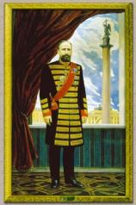
указ о крестьянском землевладении и землепользовании;
циркуляр о учреждении военно-полевых судов;
об обеспечении рабочих на случай болезни;
о страховании рабочих от несчастных случаев;
о развитии прав и свобод граждан;
о формировании основ правового государства и разграничении ответственности ветвей власти;
о реформировании силовых структур и судопроизводства;
о развитии местного управлении и самоуправлении;
о введении всеобщего начального образования в Российской империи;
военная реформа;
об изменении законоположений, касающихся перехода из одного исповедания в другое;
о решении еврейского вопроса;
о борьбе с терроризмом;
о развитии науки и культуры;
финансовая реформа.

Slide 15
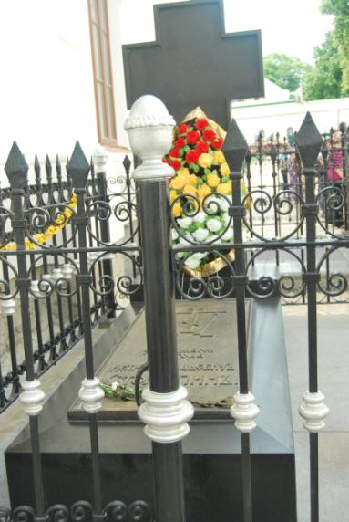
5 сентября 2011 года –
100 лет со дня убийства
П.А. Столыпина

Slide 16
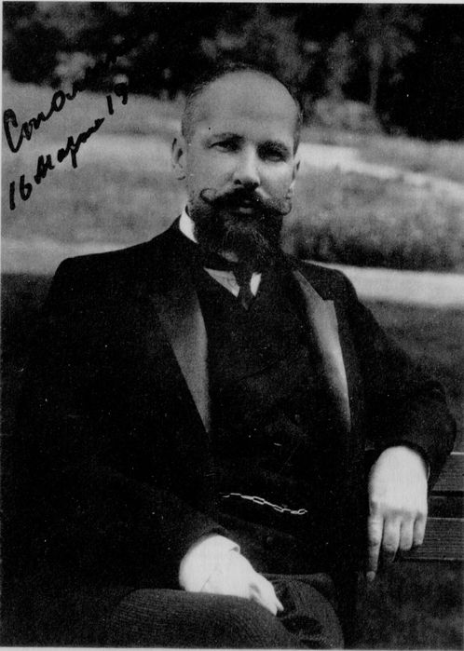
14 апреля 2012 года –
150 лет П.А. Столыпину

Slide 17
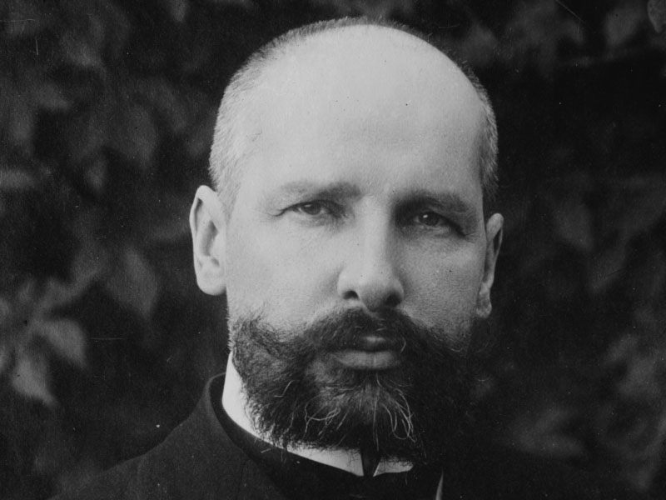

Slide 18

СПАСИБО
ЗА
СОТРУДНИЧЕСТВО!

